Slide 1
Хроническое отравление пестицидами

Slide 2
Пестициды — это химические вещества, используемые с целью уничтожения живых организмов — бактерий, вирусов, спор, грибов, насекомых, грызунов, а также растений, причиняющих вред сельскохозяйственным культурам и животным.

Slide 3
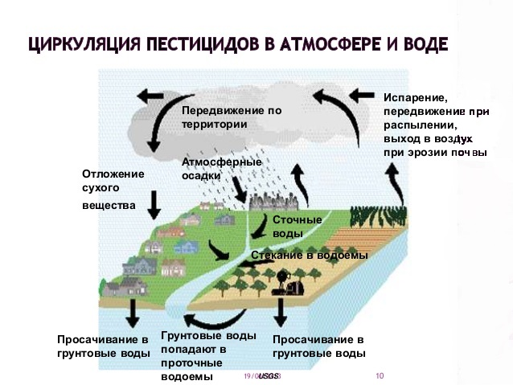

Slide 4

Пестициды, в зависимости от назначения, делятся на несколько основных групп
Инсектициды – вещества, которые применяются для борьбы с насекомыми;
Фунгициды – вещества для лечения растений от грибковых заболеваний;
Дефолианты – препараты, которые используются для удаления листьев растений;
Гербициды – для уничтожения сорняков;
Бактерициды – для уничтожения бактерий;
Акарицид – для уничтожения клещей;
Зооцид – грызунов;
Овоциды - личинок и гусеницы.

Slide 5
Классификация пестицидов по химической структуре
Хлорорганические соединения (хлориндан. гептахлор, хлортен. полихлорпинен);
Фосфорорганические соединения (карбофос, хлорофос, метафос, тиофос);
Ртуть органические соединения (гранозан, меркуран, меркур - гексан);
Соединения мышьяка (арсенат нагрею, арсенат кальцию, парижская зелень);
Производные карбаминовой кислоты (бетанол, карбин, севин и др.);
Цианиды (цианистая кислота, цианамид кальция);
Препараты меди (бордоская жидкость, бургундская жидкость, медный купорос);
Сера и ее соединения (коллоидная сера, серный ангидрид, молотая сера);
Препараты растительного происхождения (анабазин, никотин, пиретрум

Slide 6
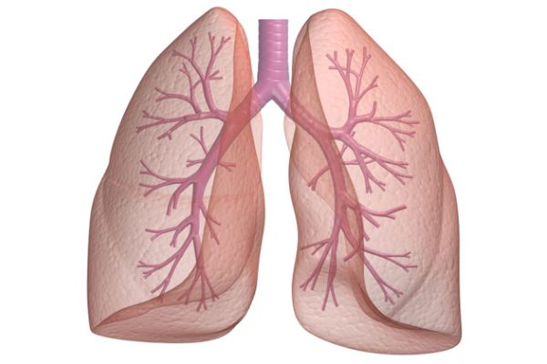
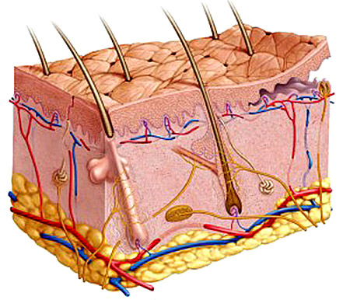
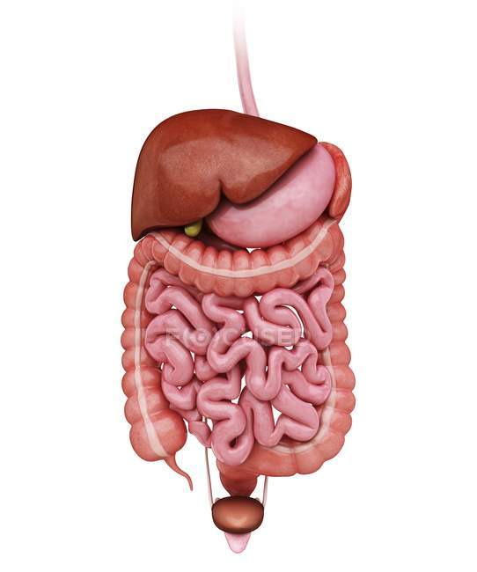
Основными путями попадания пестицидов в организм являются

Slide 7
Токсическое действие пестицидов определяет: химическая структура, растворимость, летучесть, дисперсность, существенное значение имеет способность яда к кумуляции.
Важную роль в развитии интоксикации играют: интенсивность воздействия, концентрация в рабочей зоне, продолжительность действия, состояние организма, его чувствительность к токсическому соединению.
Особенности пестецидов

Slide 8



Высокой чувствительностью к пестицидам отличаются дети, подростки, лица пожилого возраста.

Slide 9
Помимо способности вызывать интоксикацию эти соединения могут снижать сопротивляемость организма, что определяет повышение уровня общей заболеваемости контингентов, подвергающихся воздействию пестицидов. Многим пестицидам присущи гопадотоксическое (изменения половых желез и генеративных клеток), мутагенное (изменения в хромосомном аппарате клеток), канцерогенное действие, а также аллергенные свойства.
Общая характеристика

Slide 10
В клинической картине хронических интоксикаций пестицидами наиболее часто наблюдаются изменения нервной системы. В начальных стадиях интоксикации определяются синдромы, обусловленные функциональными нарушениями центральной нервной системы — астенический, астено-вегетативпый. Нередко можно наблюдать изменения, связанные с поражением области гипоталамуса. В случаях тяжелой интоксикации возможно развитие органических нарушений головного мозга — токсической энцефалопатии.
Особенности хронического течения

Slide 11
Астеновегетативный синдром, обусловленный воздействием яда преимущественно на парасимпатический отдел нервной системы, и изменение активности холинэстеразы в крови.
В этом периоде отмечаются: красный стойкий дермографизм, брадикардия, артериальная гипотония.
ЭКГ – признаки диффузных изменений миокарда.
Может быть увеличена печень.
В периферической крови эритроцитоз, лейкоцитоз, снижение СОЭ.
В тяжелых случаях выявляется токсическая энцефалопатия.
Больных беспокоят: упорные головные боли, головокружение, наблюдается снижение памяти, нарушение сна – бессонница или страшные сновидения. Появляются галлюцинации, чаще зрительные, ощущение страха.
Отмечаются: постоянные мышечные подергивания, тремор рук, парестезии, сужение зрачков, появление горизонтального нистагма, нарушается интеллект.
В редких случаях наблюдаются расстройства мышечного тонуса (спастические параличи).
Раннее проявление хронической интоксикации

Slide 12
Протекающий в сочетании со снижением активности холинэстеразы сыворотки крови.
На начальных стадиях отмечаются: головная боль, головокружение, ощущение тяжести в голове, чувство сжатия в висках, снижение памяти, нарушение формулы сна, снижение аппетита. При более выраженных явлениях имеют место дезориентация и нарушение сознания.
Могут отмечаться сосудистые расстройства, изменение эмоциональной сферы.
В редких случаях – очаговая симптоматика нервной системы: понижение корнеальных рефлексов, нистагм, сглаженность носогубной складки, отклонение языка, тремор пальцев, пирамидные знаки.
Развитие астеновегетативного синдрома

Slide 13
Изменение картины крови
В картине крови изменения менее отчетливы, чем при острых отравлениях: иногда определяется нейтрофильный лейкоцитоз; при действии ДДВФ и метилморкаптофоса, наоборот, чаще наблюдается лейкопения, в лейкоцитах появляется токсическая зернистость, повышается СОЭ. Для отравления метафосом и метилиитрофосом характерно повышение метгемоглобина на фоне незначительно выраженной анемии.

Slide 14
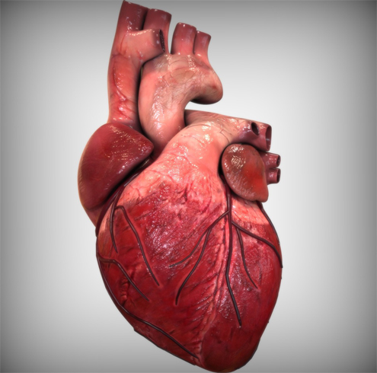
Нарушения сердечно-сосудистой системы проявляются ангиодистоническим синдромом, токсической миокардиопатией и наблюдаются при хронической интоксикации ХОС, ФОС, РОС, производственными хлорфеноксиуксусной кислоты (2,4-Д), иитрофенольными соединениями (ДНОК), алкалоидами и др.
Влияние на сердечно-сосудистую систему

Slide 15
Влияние на функции женского организма
Накоплен большой материал, свидетельствующий о неблагоприятном влиянии пестицидов на специфические функции женского организма. Согласно данным В. И. Ильиной (1977), у женщин, постоянно работающих с пестицидами, нарушения функции яичников встречаются чаще, чем у женщин, не имеющих контакта с этими веществами. В работах Л. С. Кузнецовой (1969), Т. 10. Деменцовой (1971), В. Л. Коваленко и соавторов (1971), Е. И. Никитиной, А. II. Гурьяновой (1972), D. Abbott и соавторов (1968), К. Datta, Т. Oikshith (1973) подчеркивается, что хлор- и ртутьсодержащие пестициды (гранозан) н их метаболиты определяются в крови беременных женщин и новорожденных, в плаценте, пуповине, тканях плода, амниотической жидкости, первоплодной смазке, что подтверждает возможность проникновения пестицидов и их метаболитов через плацентарный барьер.

Slide 16
Диагностика
В диагностике интоксикаций ФОС важное значение имеет определение активности холинэстеразы крови. Учитывая выраженную индивидуальную вариабельность активности этого фермента, необходимо располагать данными динамики показателей ее в каждом конкретном случае. Особую ценность для диагностики представляет возможность сравнения активности холинэстеразы с исходным (до пачала работ с ФОС) ее уровнем.

Slide 17

Лечение
Общие методы
Предупреждения всасывания
Ускорение выделения
Нормализация функционирования вегетативной нервной системы

Slide 18
Патогенетическая терапия
Антидоты
Унитиол
Реактиваторы холинэстеразы
Дипироксим
Изонитрозин
Атропин сульфат
Тиосульфат натрия
Сукцимер
Д-пенициллин

Slide 19
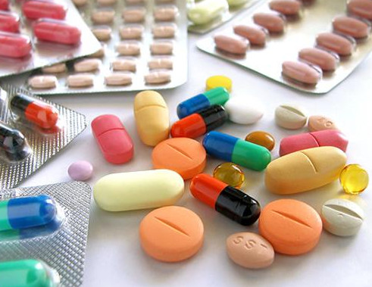
Симптоматическая терапия
●адсорбенты
●солевые слабительные
●форсированный диурез
●глюкоза
●поливитамины
●биостимуляторы
●барбитураты, транквилизаторы (по показаниям)
●гепатопротекторы
●десенсибилизация (по показаниям)
●физиотерапия
●лечебное питание

Slide 20

Спасибо за внимание

